Slide 1
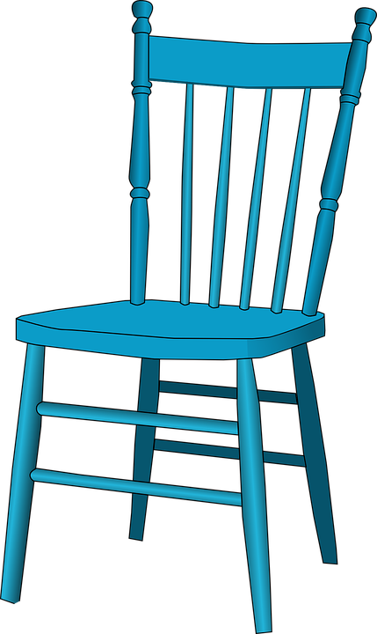
УЛТЫРҒЫС

Slide 2
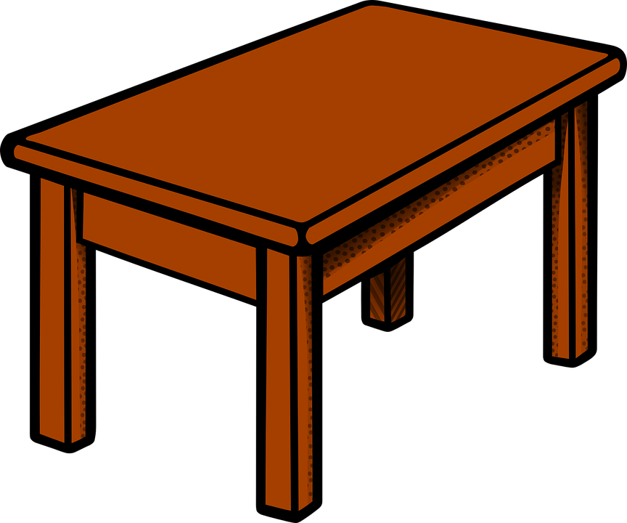
ӨҪТӘЛ

Slide 3
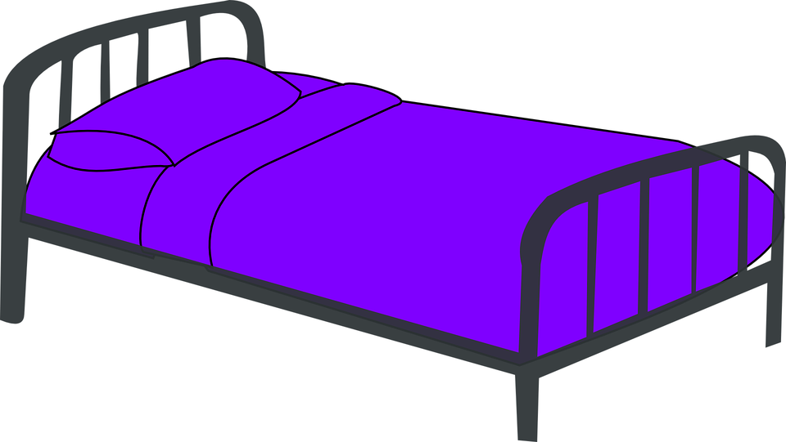
КАРАУАТ

Slide 4
КИТАП КӘШТӘҺЕ

Slide 5
СӘҒӘТ

Slide 6
ТЕЛЕВИЗОР

Slide 7
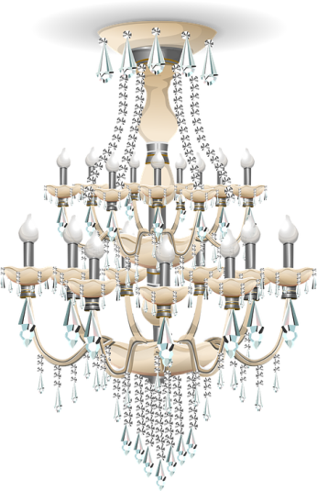
ЛЮСТРА

Slide 8
КӨҘГӨ

Slide 9
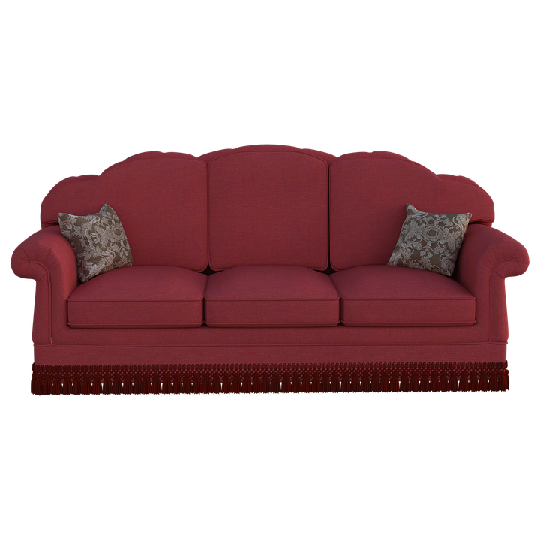
ДИВАН

Slide 10
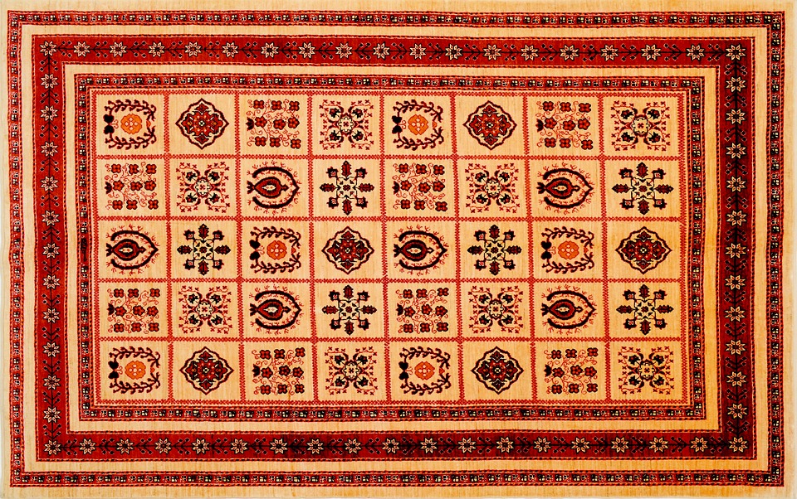
БАЛАҪ

